Slide 1
Estruturas de Dados Espaciais
MC-930
MO-603

Slide 2
Backward Ray-tracing
Iniciar da imagem e traçar raio para trás (ao contrário)
Segue raio até que ele:
  encontra a fonte de luz: calcula contribuição
  sai do espaço visível: contribuição nula
  bate em algum objeto: calcula contribuição

Slide 3
Ray-tracing recursivo
Quatro tipos de raios:
  Eye rays: orgina-se no olho (ponto focal)
  Shadow rays: da superfície apontando na direção da fonte de luz
  Reflection rays: do ponto na superfície apontando na direção do raio refletido
  Transmission rays: do ponto na superfície na direção do raio refratado
Trace todos esses recursivamente

Slide 4
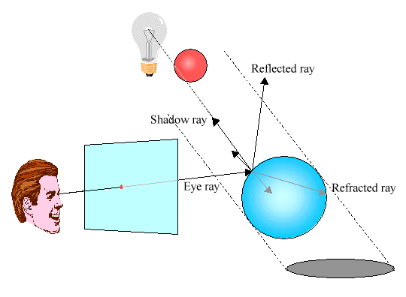
Ray-tracing

Slide 5
Deteção de obstáculos
Progredir envolve não bater nos obstáculos da cena
Complexidade: a cada passo da câmera, fazer um teste de interseção com todos os objetos da cena
Objeto representado com 10.000 triângulos
  10.000 testes de interseção raio-plano; e
  baricentricas (ponto em triângulo)

Slide 6
Otimizando Ray-tracing
Traçar poucos raios
  Mais relevante para ray-tracing recursivo
Otimizar cada teste de interseção
  otimizar código raio-triângulo, raio-esfera
  compilar com otimizador
Melhor estratégia:
  fazer menos testes de interseção

Slide 7
Otimizando Ray Tracing
Fazer menos testes de interseção
  batidas subsequentes no mesmo objeto geralmente ocorrem no mesmo polígono
  fazer cache de sombra (objetos ocultos)
    quando raio de sombra bate num objeto, guarda o objeto e cheque ele primeiro contra o próximo raio de sombra na direção daquela luz
    se ele bate, sabe que a sombra é aplicada; não importa se outras fonte de sombras está mais próxima do objeto que a fonte de luz.

Slide 8
Utilizando Estruturas Espaciais
Cena é dada por uma lista de objetos
  Saber quais objetos estão na direção do raio
  Checar cada raio na cena com menos objetos
  Selecionar um certo número de objetos
Selecionar número menor de objetos
  Menos objetos, menos testes de interseção
Como saber quais objetos testar?

Slide 9
Estruturas de Dados Espaciais
Estruturas de dados para armazenar eficientemente a informação geométrica
Aplicações das estruturas de dados:
  Detecção de colisão
  Problemas de localização
  Simulações químicas
  Rendering (clipping)

Slide 10
Estruturas de Dados Espaciais
Bounding volumes
Bounding volumes hierárquicos
Grids
Octrees
BSP trees

Slide 11

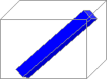
Bounding Volumes
Simples: embrulhe objetos com algo mais fácil de testar interseção
  Ex: envoltório (box ou sphere)
  Raio não bate no objeto interno sem bater na caixa
  Acrescenta overhead, mas compensa no final

Slide 12
Bouding volumes
Caixa (bounding box)
Esferas
Caixas em orientações quaisquer
  Uso de transformações para achar orientação

Slide 13
Hierarquical Bounding Volume
Estrutura em forma de árvore
  Lista de volumes-envoltórios (BV)
Cada BV contém lista de sub-volumes
  Caixas e subcaixas

Slide 14
Hierarquical Bounding Volume
Exemplo: Pessoa (caixa e sub-caixas)
  Cabeça com sublistas
    Nariz, Orelhas, Face, Cabelo
  Corpo com sub-listas:
    Braço direito com sublistas
      Braço, Antebraço, mão, 5 dedos
    Braço esquerdo com sublistas
      Braço, Antebraço, mão, 5 dedos
    Perna direita com sublistas
      Coxa, Canela, Pé, 5 dedos
    Perna esquerda com sublistas
      Coxa, Canela, Pé, 5 dedos

Slide 16
Algoritmo interseção BV hierárquico
double IntersectBV(Ray ray, BoudingVolume BV) {
  rayMissBV = Intersection(ray,BV);
  if (rayMissBV) return MISS;
  closest = infinity;
  for (each sub-volume in BV)
    if ((ray IntersectBV(ray, sub-volume)) and (closer than closest))
      update closest;
  return closest.
} //end IntersectBV

Slide 17
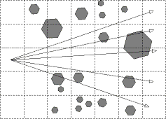
Grids
Estrutura de dados: array 3-D de células (voxels) que dividem o espaço
  Cada célula aponta para uma lista de todas as superfícies que a intersectam

Slide 18
Grids
Teste de interseção
  Começa traçando na célula onde o raio inicia
  Caminha de célula para célula, procurando a primeira interseção
  Em cada célula, testa interseção com todas as superfícies (objetos) apontadas por ela
  Se ocorrer alguma inerseção, retorna a mais próxima

Slide 19
Mais sobre Grids
Escolha ruim se mundo é não homogêneo
  Muitos polígonos agrupados num pequeno espaço
Quantas células usar?
  Poucas: muitos objetos por célula (lento)
  Muitas: várias células vazias para passar (lento)
Funciona bem quando cada célula tem poucos (10) objetos
Estratégia melhor para algumas cenas: grids aninhados

Slide 20
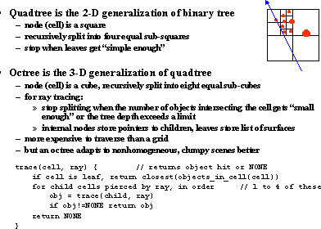
Octrees

Slide 21
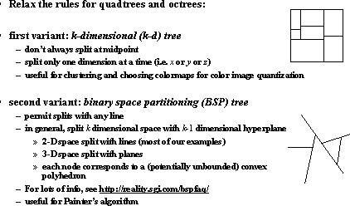
K-d Trees and BSP Trees

Slide 22
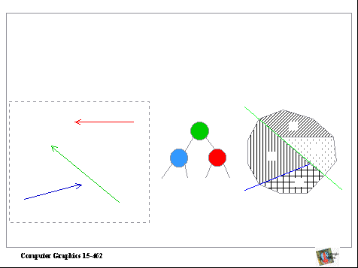

Building a BSP Tree
d
1
2
c
3
1
a
2
a
b
c
d
b
3
a BSP tree
using 2 as root
the subdivision
of space it implies
viewpoint

Slide 23
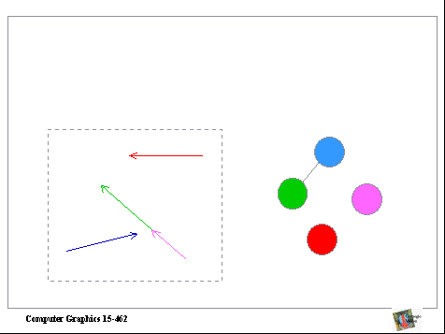
Building the Tree 2
Using line 3 for the root requires a split
3
1
2a
2a
2b
3
2b
1
viewpoint

Slide 24
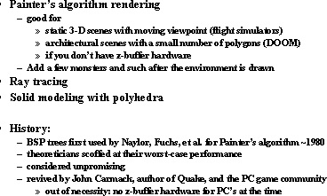
Uses for Binary Space Partitioning (BSP) Trees

Slide 25
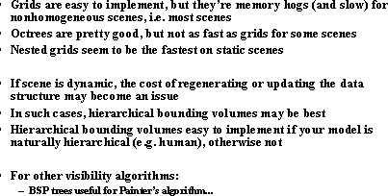
Which Structure is Best for Ray Tracing?

Slide 26
Próxima aula☺

Slide 27
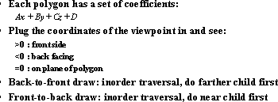
Drawing a BSP Tree
front_to_back(tree, viewpt) {
if (tree == null) return;
if (positive_side_of(root(tree), viewpt)) {
front_to_back(positive_branch(tree, viewpt);
display_polygon(root(tree));
front_to_back(negative_branch(tree, viewpt);
}
else { …draw negative branch first…}
}

Slide 28

Drawing Back to Front
Hidden surface removal
3
1
2a
2a
2b
3
2b
1
viewpoint

Slide 29
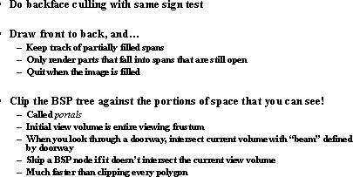
Clipping BSP Trees

Slide 30
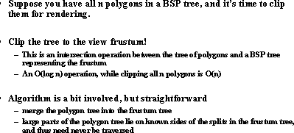
Clipping BSP Trees

Slide 31
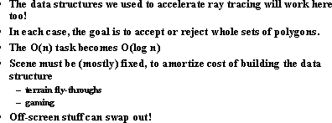
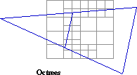
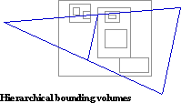
Clipping Using Spatial Data Structures

